Slide 1
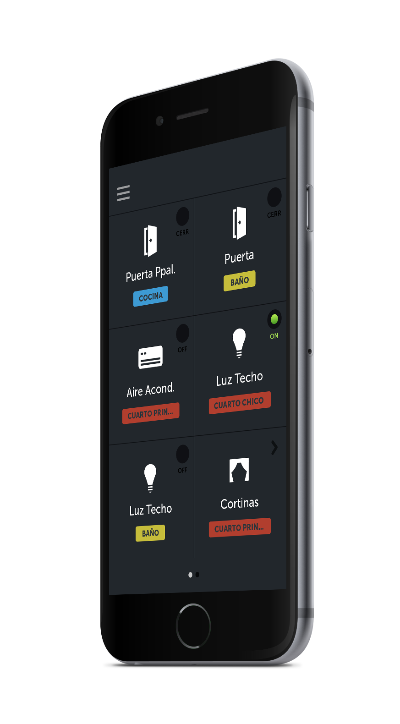

Domótica aplicada a la accesibilidad
Taller de Interacción 2015
Kyria Márquez, Alexander Berguer, Ignacio Artucio
Equipo Docente: Christian Clark, German Hoffman, Ewelina Bakała, Mauricio Carbajal, Fernando González, Macarena Harispe

Slide 2
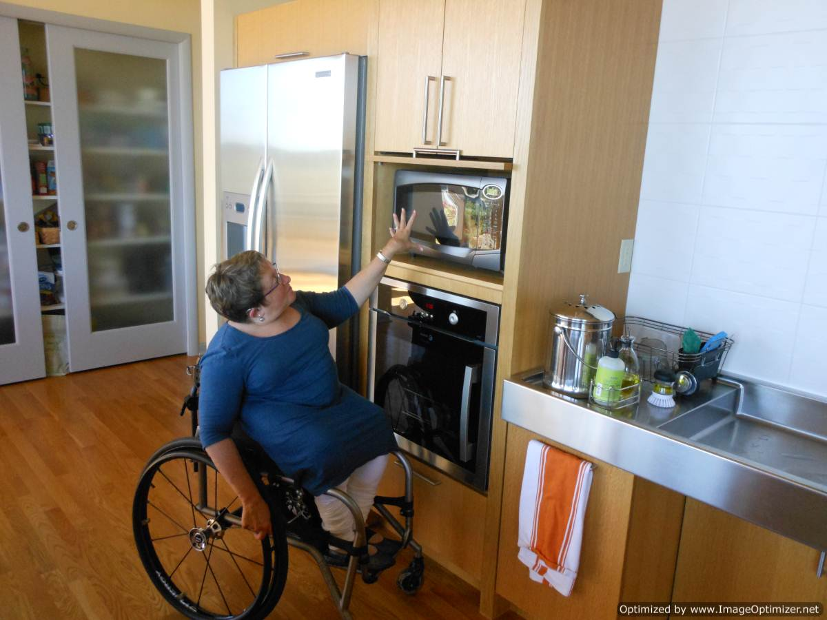
Objetivos Generales

Slide 3
Facilitar, a través del uso de tecnología, a personas en silla de ruedas en el desenvolvimiento en su propia casa. Colaborar en el desplazamiento, acceso y control de las distintas herramientas de su casa de manera sencilla y autónoma.
Objetivos Generales

Slide 4
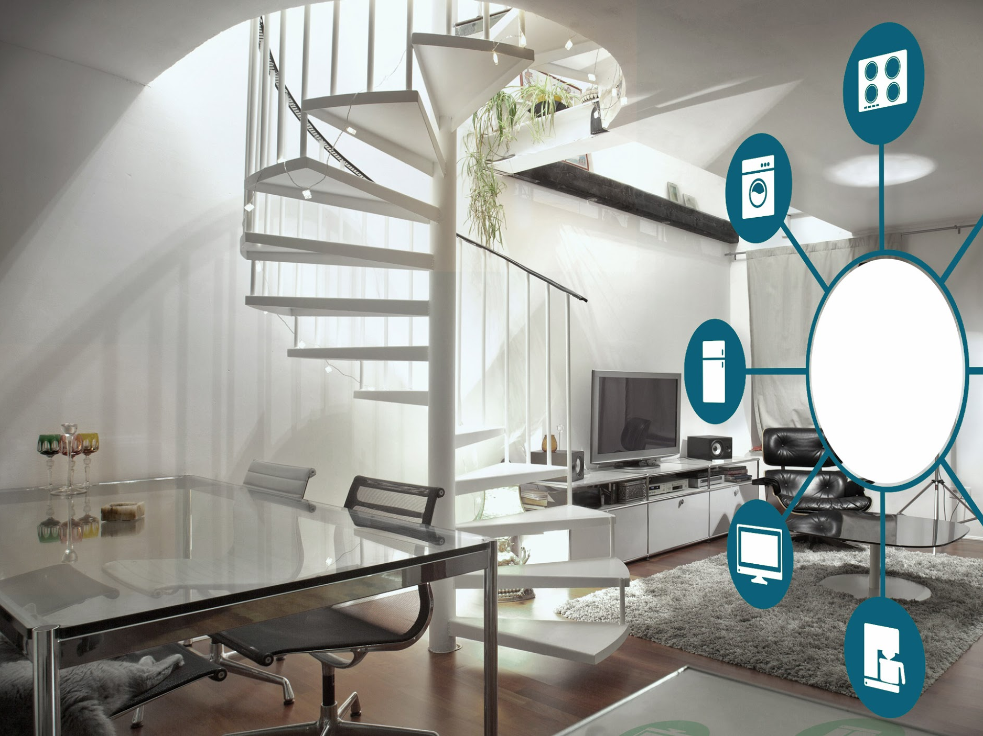
¿Cómo?

Slide 5
La Idea
Realizar una aplicación móvil que se comunique con distintos dispositivos (luces, puertas, cortinas, etc.) a través de wifi y permita accionarlos a distancia.
La peculiaridad de esta aplicación es que a través de iBeacons posicionados en la casa pueda reconocer en qué habitación se encuentra, y así mostrar sólo los dispositivos disponibles en ese lugar.
Cómo

Slide 6
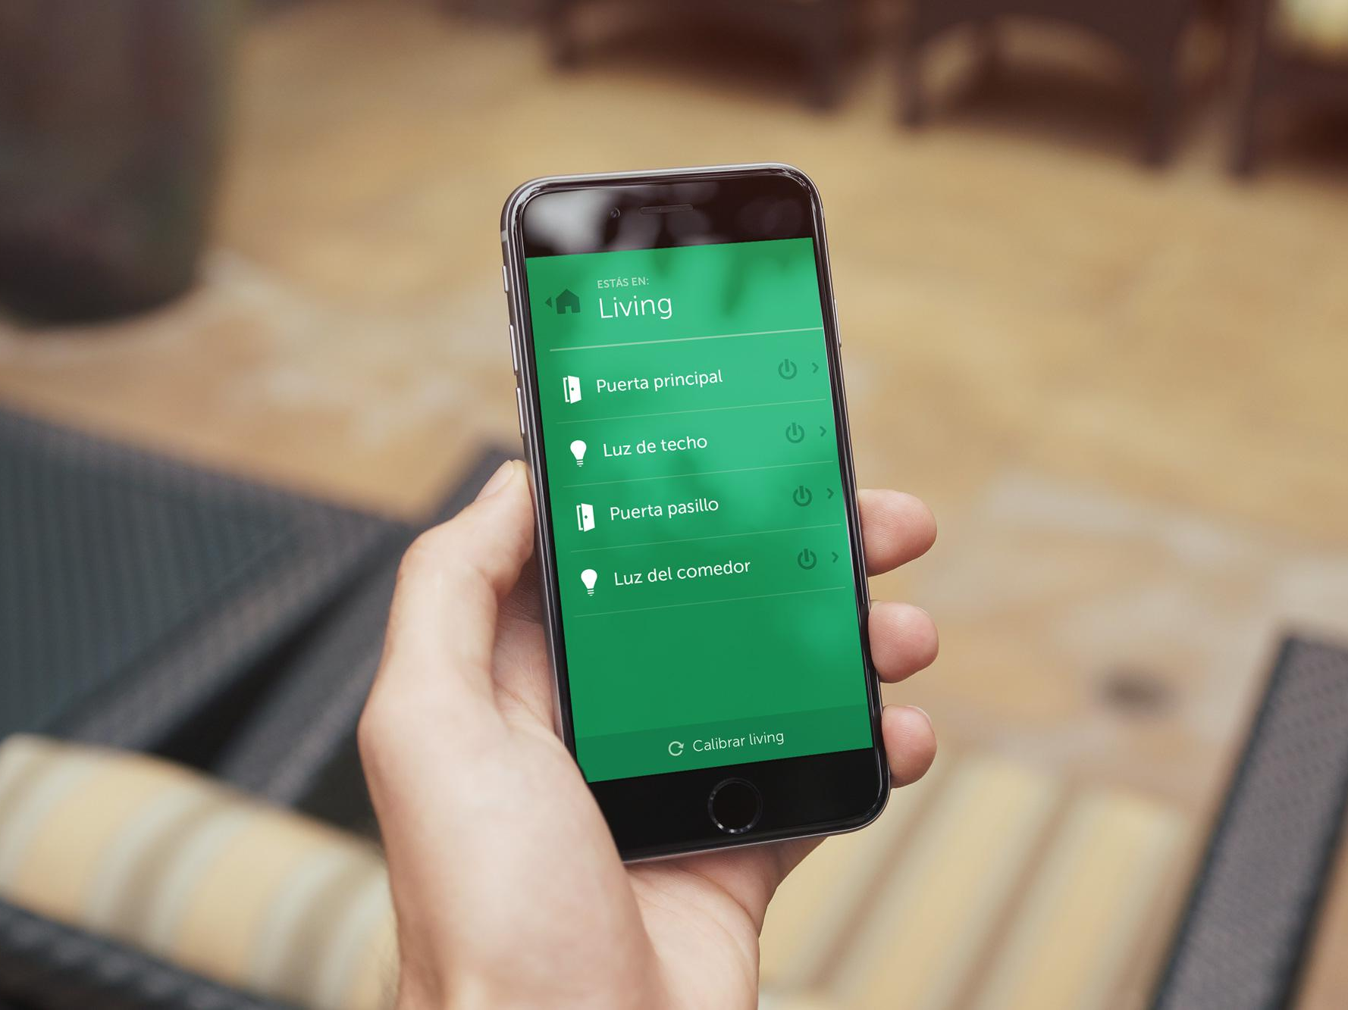
La Interfaz

Slide 8
Experiencia de Uso
El objetivo principal de la experiencia de usuario en este caso es que se logre un uso intuitivo y sencillo de la aplicación. Es por eso que, entre otras cosas, se focalizó en que el usuario vea normalmente la pantalla correspondiente a la habitación en que se encuentra, y por ende, sobre la que probablemente va a actuar. Claro está, dejando la posibilidad a accionar otros dispositivos fuera de ella.
La Interfaz

Slide 9
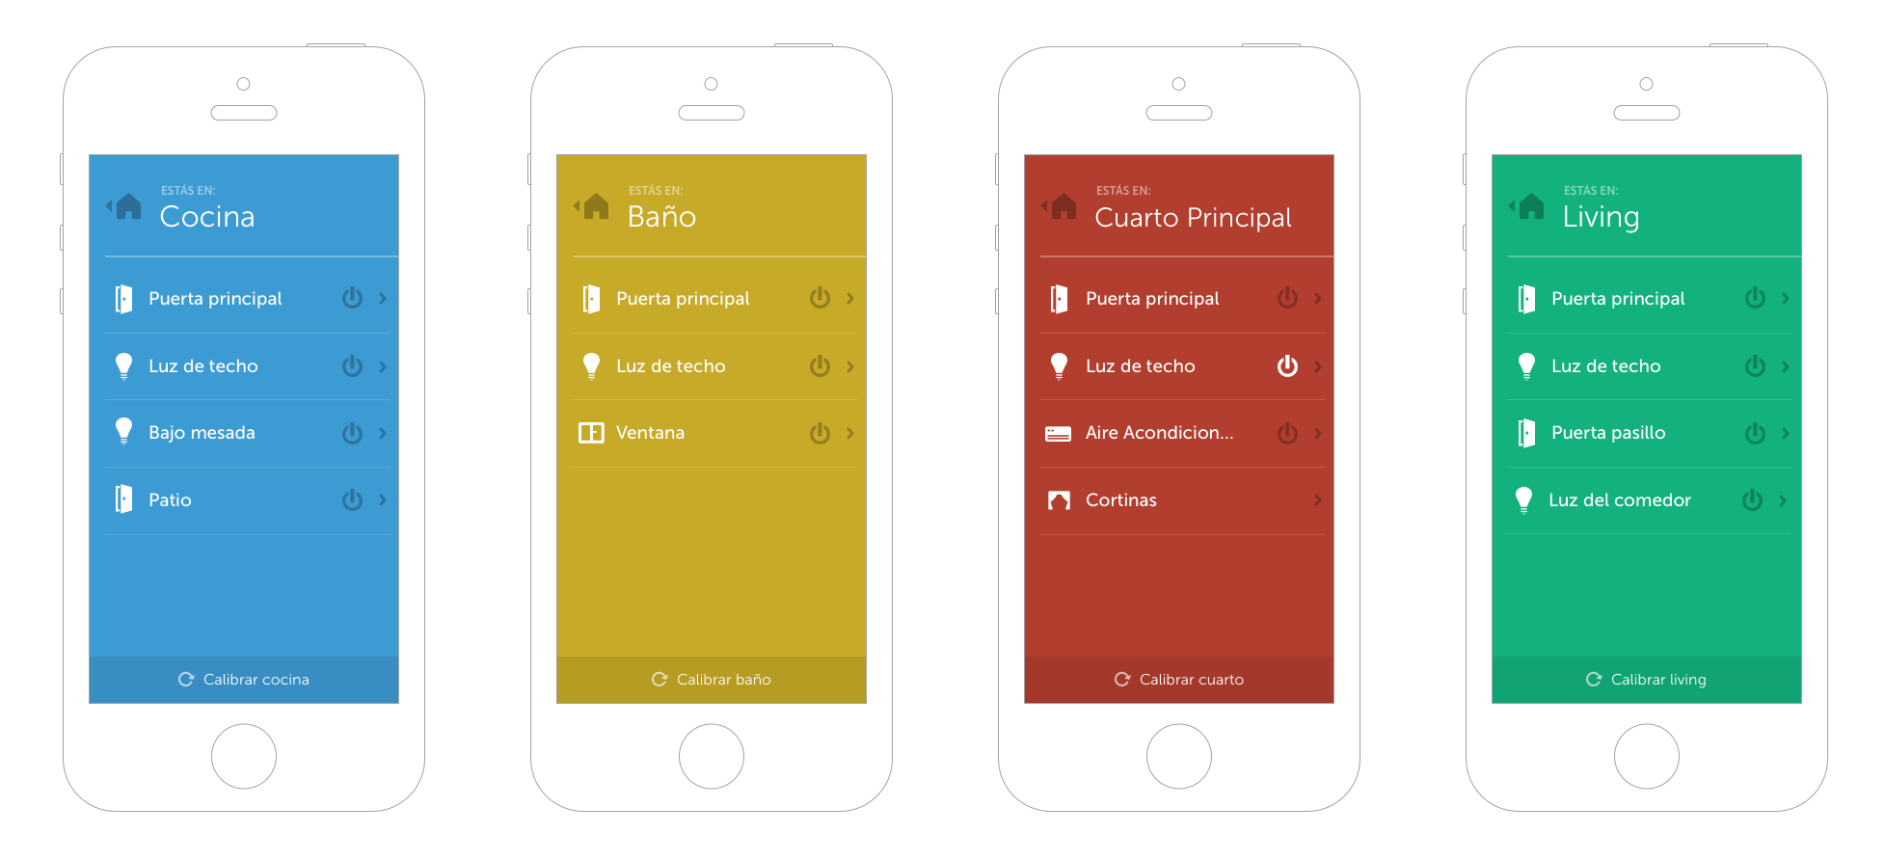
Habitaciones
Cada habitación se despliega a pantalla completa una vez que el usuario ingresa a cualquiera de ellas, mostrando todos los dispositivos disponibles en ese sitio.
La Interfaz

Slide 10
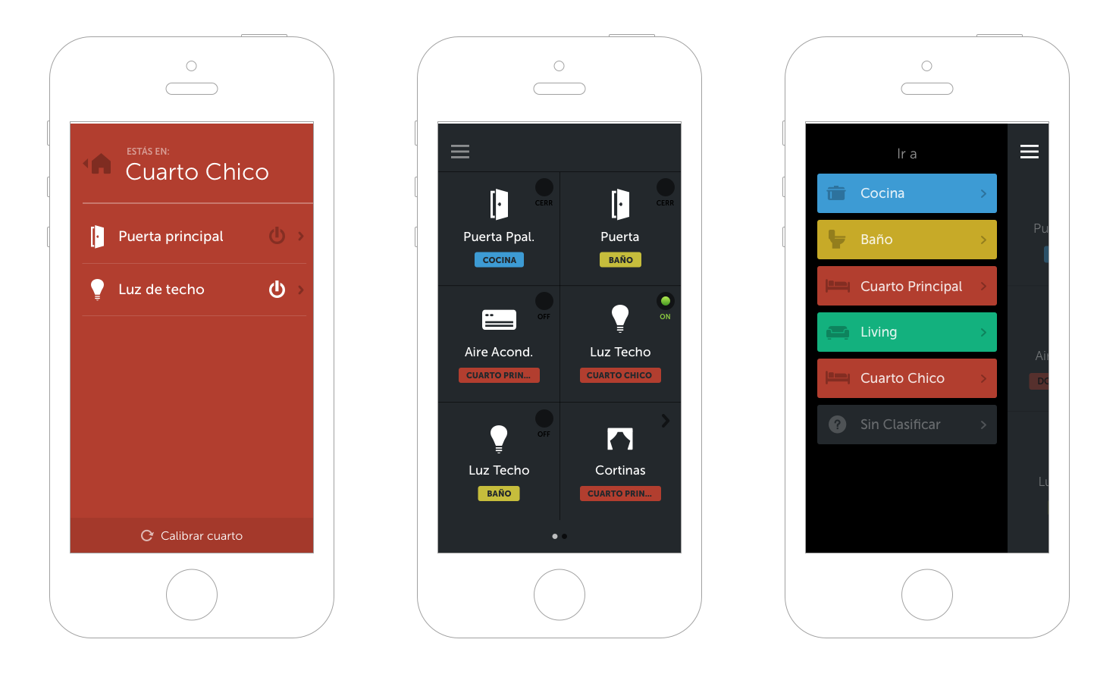
Favoritos
Desde cualquier habitación se puede volver a la pantalla principal, o los favoritos, en donde se pueden customizar los dispositivos más usados como accesos directos.
La Interfaz

Slide 11
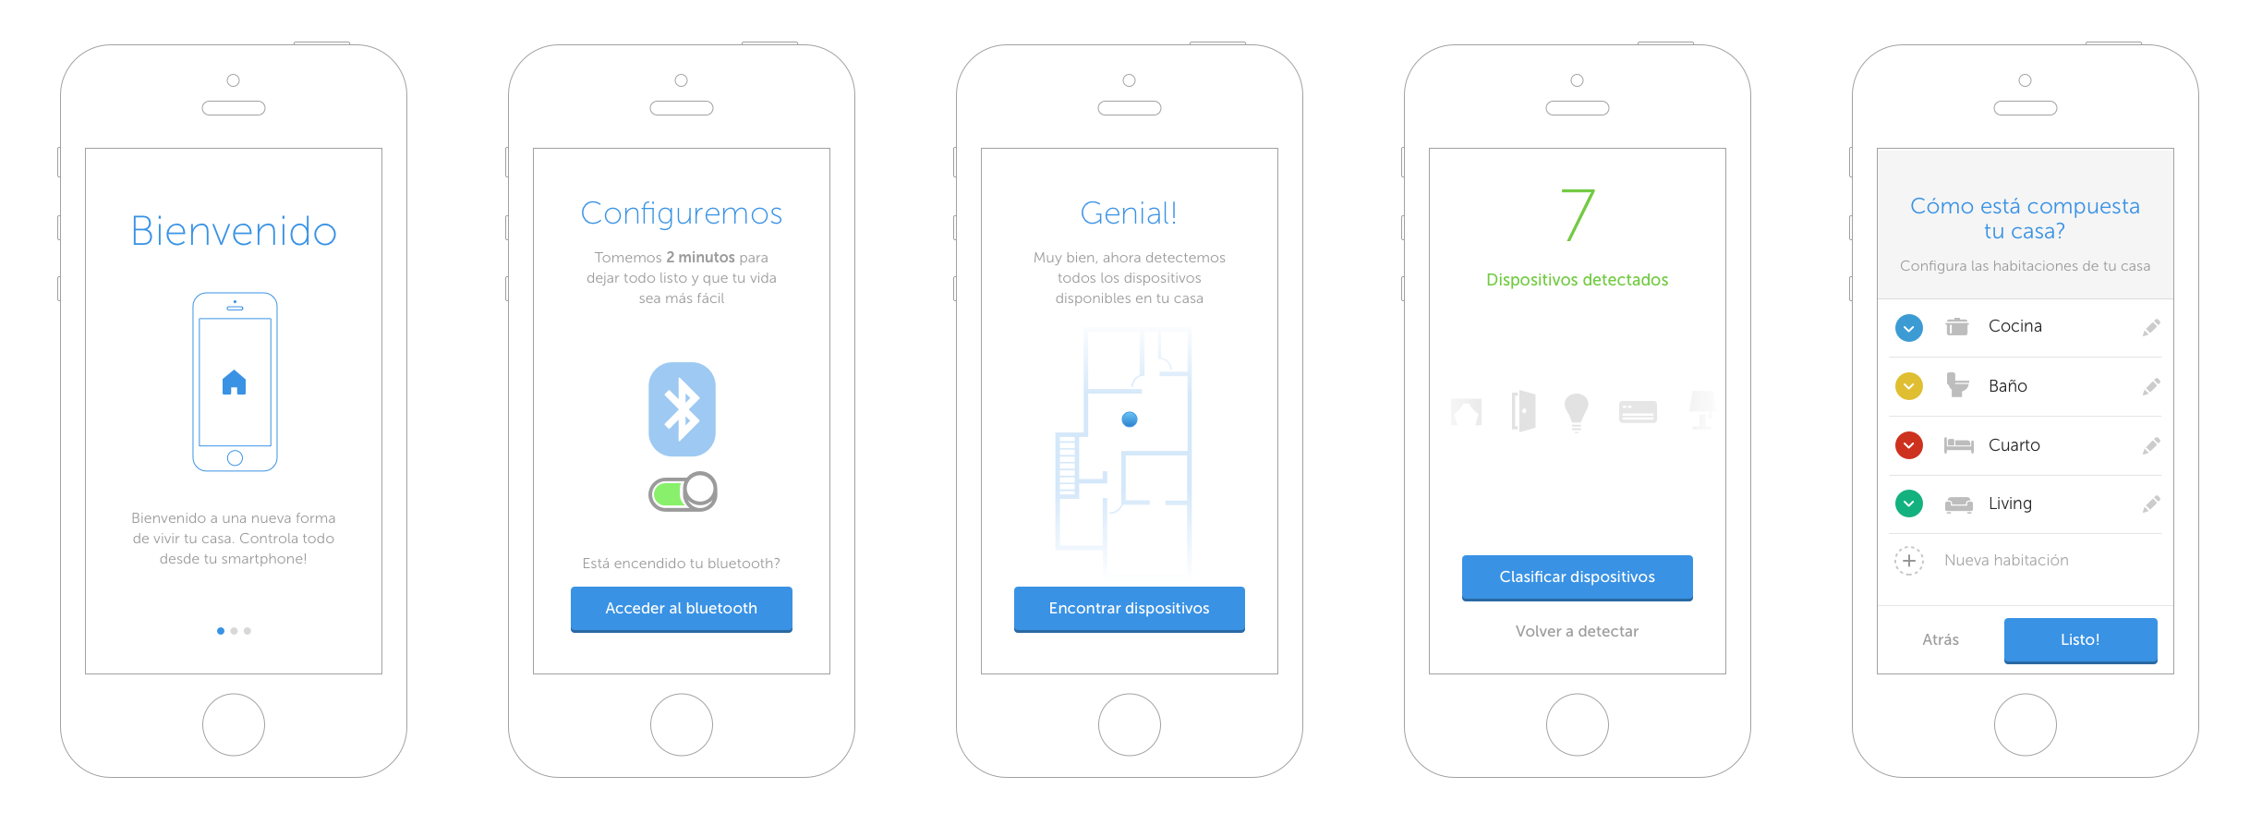
Introducción
Se propone un Wizard a modo de introducción. Un asistente que guiará paso a paso en la configuración inicial para el correcto funcionamiento de la aplicación.
La Interfaz

Slide 12
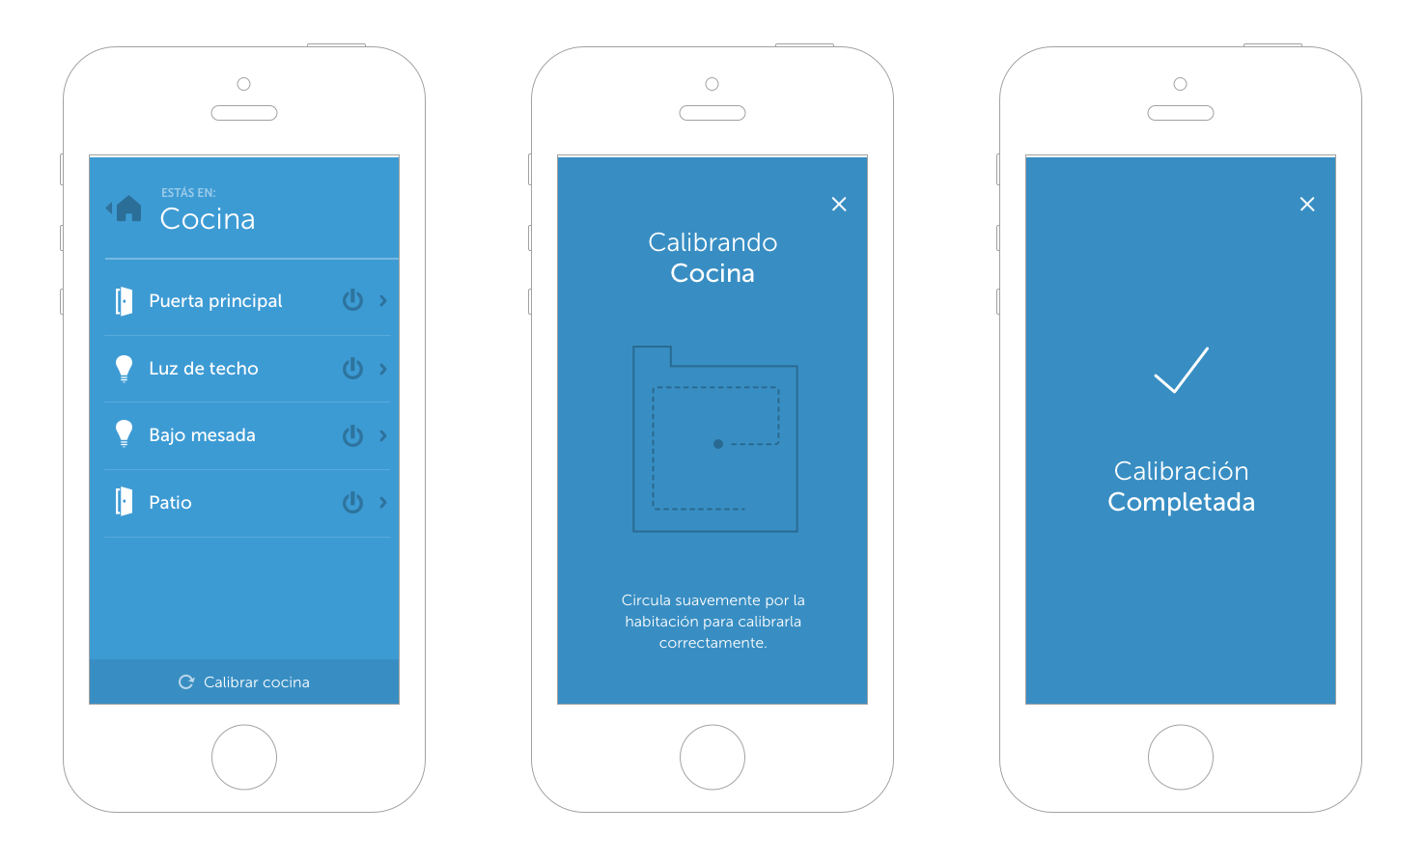
Calibración de
habitaciones
Se establecen también pantallas para calibrar correctamente las habitaciones. En este proceso, la aplicación se comunica con los beacons para determinar la correcta ubicación.
La Interfaz

Slide 13
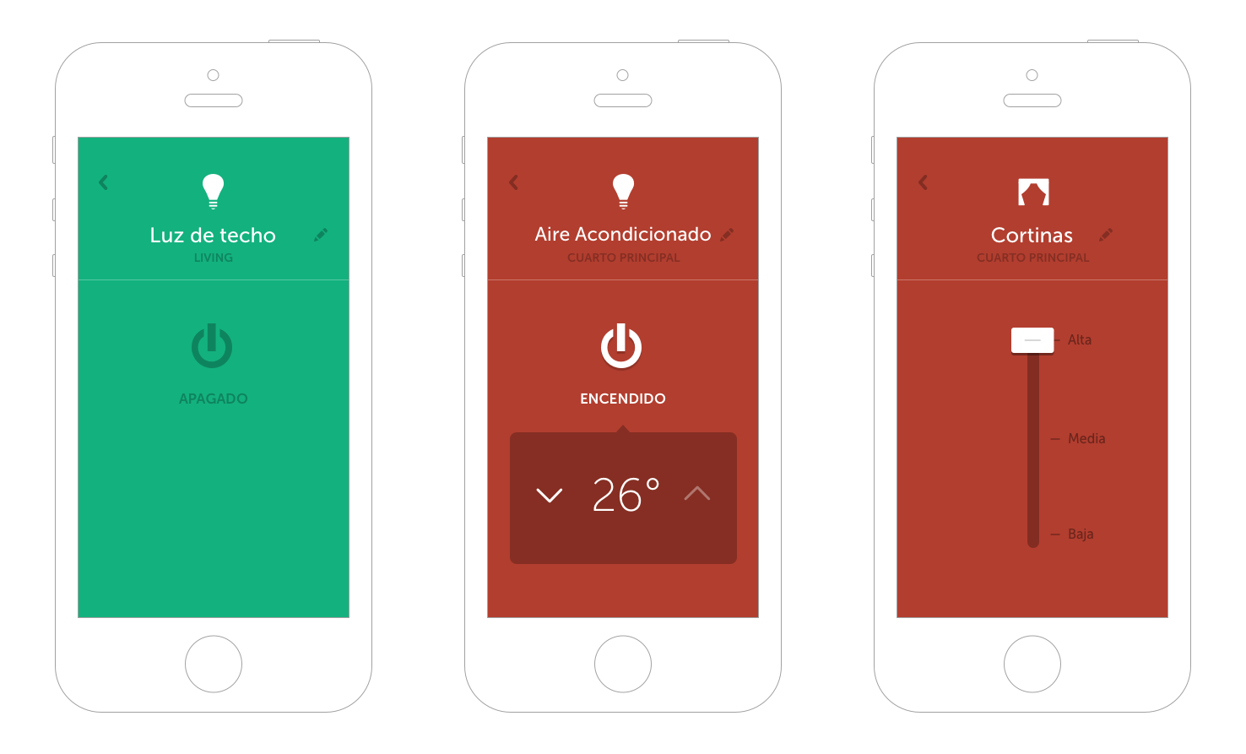
Manejo de dispositivos
Cada dispositivo consta con una pantalla específica para sus controles, tanto sean estos simples (on/off) como complejos (regulación, dimmers, etc).
La Interfaz

Slide 14
Prototipado
Se prototipó gran parte de la interfaz para poder testear cómo se responde a algunas de las interacciones, y de forma de poder mostrar la intención de algunas funciones que no son posibles implementar en esta etapa.
Ver prototipo interactivo.
La Interfaz

Slide 15
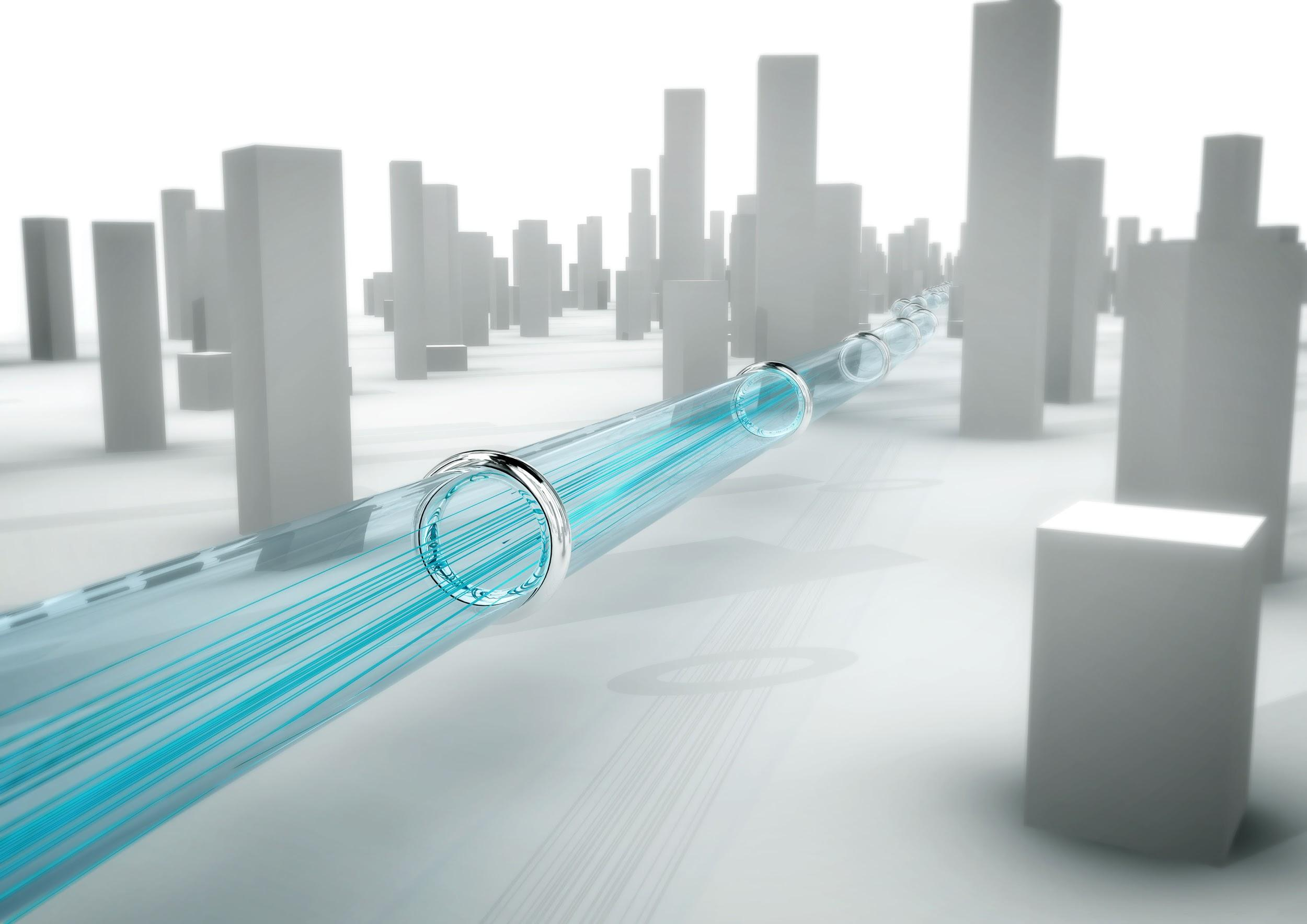
Aspectos Técnicos

Slide 16
Localización
Beacons
Para poder detectar la posición actual del usuario dentro de la casa se utilizó la tecnología de Beacons.
Cada Beacon emite una señal única mediante Bluetooth LE, por lo que se tiene un radio de detección de 50m siendo su objetivo la detección por proximidad en lugares cerrados.
La señal de un beacon está compuesta por 3 campos principales, UUID, Major y Minor. Generalmente el UUID identifica la organización, Major identifica grupos y Minor identifica beacon simples.
Aspectos Técnicos

Slide 17
Localización Beacons
En nuestra aplicación, se utilizó un receptor de beacons implementado en javascript, el cual capta las señales de los distintos beacons emisores, calculando la magnitud de la señal, la cual se utilizará posteriormente para los procedimientos de localización.
¿Por qué no localización con GPS? El GPS permite detectar la entrada/salida de un área por ejemplo de una casa pero no tiene la suficiente exactitud dentro de cuartos de la misma.
Aspectos Técnicos

Slide 18
Aprendizaje automático
Para poder reconocer en qué cuarto se encuentra posicionado el usuario, se utilizó el algoritmo de Naïve Bayes. Naïve Bayes es un modelo probabilístico, cuyo objetivo es clasificar una muestra en un conjunto de categorías predefinidas y entrenadas.
En nuestra aplicación, se implementó el algoritmo en javascript, el cual toma como base la medición de las señales en cada habitación y con esos datos se entrena para posteriormente clasificar la posición actual.
Aspectos Técnicos

Slide 19
Comunicación
En nuestra solución, los dispositivos a controlar están attacheados a un arduino con conexión WiFi, el cual mediante un relay controla el pasaje de corriente al dispositivo.
Para la comunicación entre el smartphone y el dispositivo a controlar, se utilizó el protocolo MQTT (Message Queue Telemetry Transport) Características MQTT
protocolo liviano, poco ancho de banda
orientado a dispositivos con pocos recursos
Simple manejo y arquitectura
protocolo utilizado en IoT
Aspectos Técnicos

Slide 20
MQTT
Arquitectura
La arquitectura de las soluciones que utilizan este protocolo es simple.
Servidor (Broker). Gestiona y transmite los mensajes,
Clientes. Destinatarios o emisores de mensajes.
Los clientes basan la comunicación en “topics” a los cuales cada uno de ellos puede publicar en un topic o suscribirse a los mensajes de un topic.
Los topics son jerárquicos, Ej. Casa/Cuarto/Luz, Casa/Cuarto/#
El broker puede estar en la nube o ser local a la situación. En nuestro caso el broker es externo, utilizando el servicio CloudMQTT.
Aspectos Técnicos

Slide 21
Almacenamiento
Dado que las estructuras son sencillas se definió utilizar LocalStorage, que permite guardar con una llave única un String asociado.
Las estructuras de datos definidas son los cuartos, cada cuarto contiene el color, nombre asociado, icono asociado, un id y una lista de dispositivos conectados.
Aspectos Técnicos

Slide 22

Reflexiones

Slide 23
Trabajo a Futuro
Mejorar la seguridad de las comunicaciones, encriptar mensajes MQTT y utilizar SSL para la conexión con arduino. (No se implementó por el wifiShield) Cerraduras con seguridad, pin, password.
Evaluar utilizar una base de datos como PouchDB, que tiene la ventaja de sincronizarse con un servidor remoto, poder utilizar una web que se sincronice con la app.
Reflexiones

Slide 24
Conclusiones
La tecnología aplicada a los hogares permite su apropiación por la gran mayoría de las personas, incluyendo numerosas discapacidades, lo que lo convierte en un punto de entrada para el desarrollo de tecnologías que exploten la accesibilidad universal.
Por otra parte, creemos que los beacons son una tecnología que vale la pena explorar, con un enorme potencial por grandes motivos: logran una gran precisión, son económicos y aportan nuevas dimensiones de información, en terrenos poco explorados hoy en día.
Reflexiones

Slide 25
¡Gracias!

